Slide 1

Bootcamp
Dibimbing.id
GIT dan Portofolio Data Scientist

Slide 2

Contents
2 | Git | Memahami Git, Github, metode pada git seperti Commit, Push, Pull dan Clone
 | Kaggle Platform | Mengenali platform Kaggel untuk membangun portofolio

Slide 3
Git

Slide 4

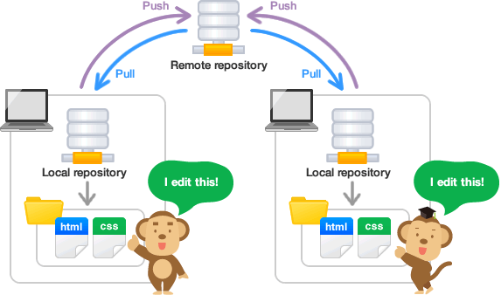
Git
Git adalah System Control Version yang dirancang untuk mengelola perubahan dalam suatu proyek secara efisien.
Git juga berfungsi sebagai media komunikasi antara tim dalam mengolah code atau versioning code

Slide 5

Github
tools
Github adalah sebuah website yang menyediakan jasa penyimpanan server untuk git repository.

Slide 6

Cara Mendaftar Github
Step 1
Akses Link : https://github.com/
Kemudian pilih sign up

Slide 7
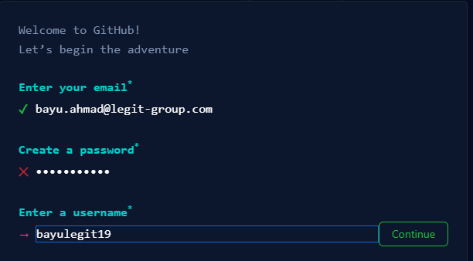
Cara Mendaftar Github
Step 2
Masukkan Email , Password dan User Name
kemudian lakukan verifikasi

Slide 8
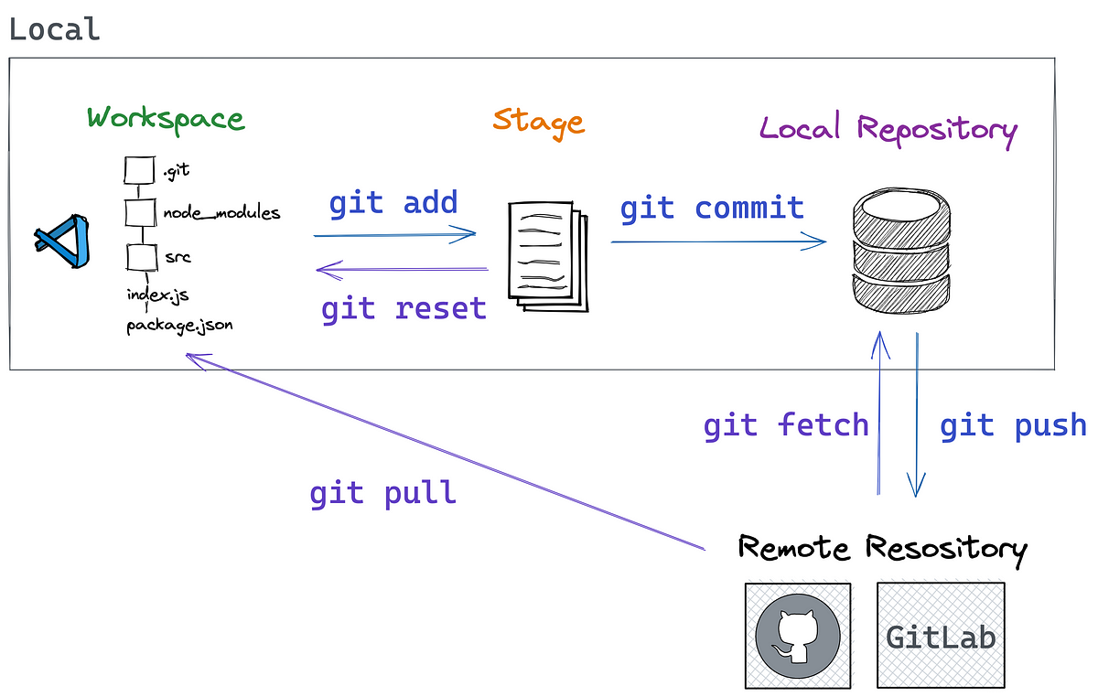
Repository
Repository adalah tempat penyimpanan untuk proyek yang dikelola oleh Git.

Slide 9
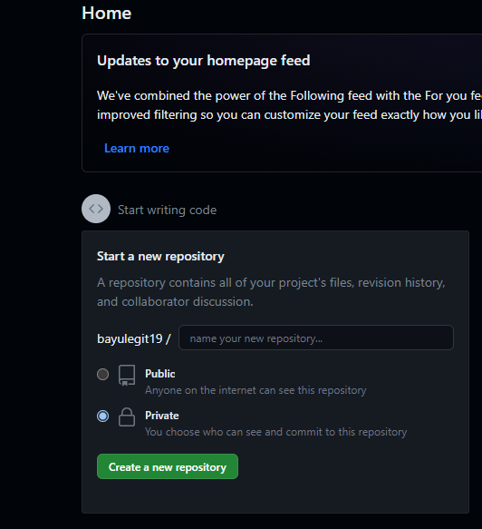
Create Repository
tuliskan nama repository nya
Opsi repositori apakah bersifat public dan dapat diakses oleh siapapun atau private project yang bersifat pribadi dan hanya dapat diakses oleh orang tertentu yang diberi izin

Slide 10
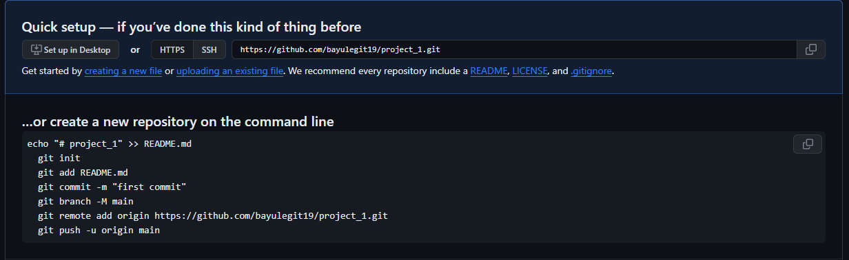
Create Repository
Akan muncul tampilan seperti berikut. Tampilan dibawah ini adalah git command.
Untuk bisa menjalankan git command diatas diperlukan sebuah tools bernama git yang bisa didownload dari link

Slide 11
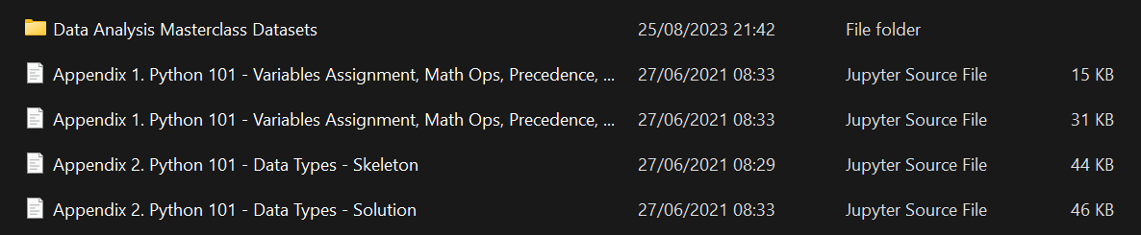
git init
git init adalah perintah yang digunakan untuk membuat repository Git baru atau menginisialisasi repositori Git pada proyek yang sudah ada
git init [repository-name]
Sebelum git init di jalankan

Slide 12
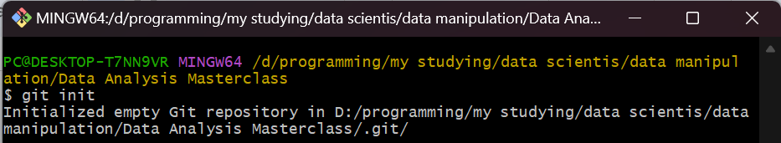
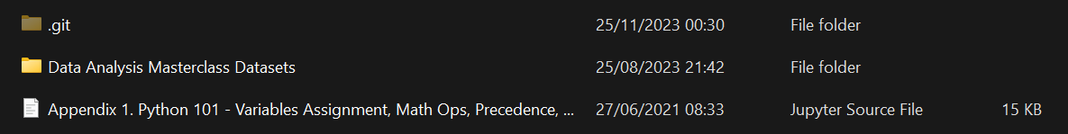
git init
Menjalankan git ini
Folder Project Nya di local computer/laptop
setelah menjalankan perintah git init maka akan terbentuk .git yang mengartikan bahwa local repository sudah berhasil

Slide 13
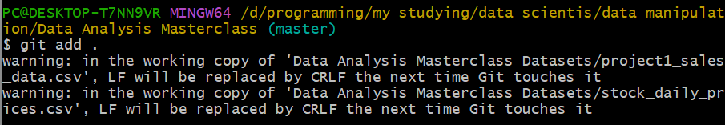
git add
git add adalah perintah dalam Git yang digunakan untuk menambahkan perubahan atau file baru ke staging area. Staging area adalah langkah persiapan sebelum melakukan commit di Git.
git add [file-name]
atau
git add .
tanda titik bermakna kita akan menambahkan semua file yang terdapat pada folder project yang akan dipindahkan ke staging area

Slide 14
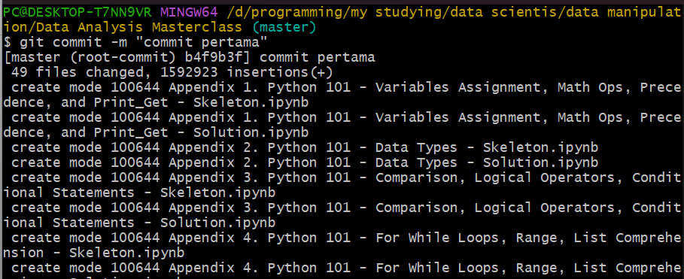
git commit
git commit adalah perintah yang digunakan untuk menyimpan perubahan yang telah ditambahkan ke staging area ke dalam repositori Git. Setiap commit merepresentasikan satu set perubahan pada proyek dan diberikan pesan commit yang mendeskripsikan perubahan tersebut
git commit -m “message”

Slide 15
git branch
Perintah git branch -M main digunakan untuk mengganti nama branch utama dalam repositori Git dari "master" menjadi "main".
git branch adalah perintah umum untuk menangani branch dalam Git.
-M adalah opsi yang memberitahu Git bahwa kita ingin memindahkan atau mengganti nama branch.
main adalah nama baru yang akan digunakan sebagai nama branch utama.
sebelum git branch -M main dijalankan
setelah git branch -M main dijalankan

Slide 16
git remote add origin
git remote add origin digunakan untuk menambahkan repositori jarak jauh (remote repository) sebagai "origin" ke dalam repositori lokal.
git remote: Perintah ini digunakan untuk mengelola remote repositories.
add: Opsi ini memberi tahu Git bahwa kita ingin menambahkan remote repository.
origin: Nama singkatan yang umum digunakan untuk merujuk ke remote repository utama.
git remote add origin https://github.com/username/nama-repositori.git

Slide 17
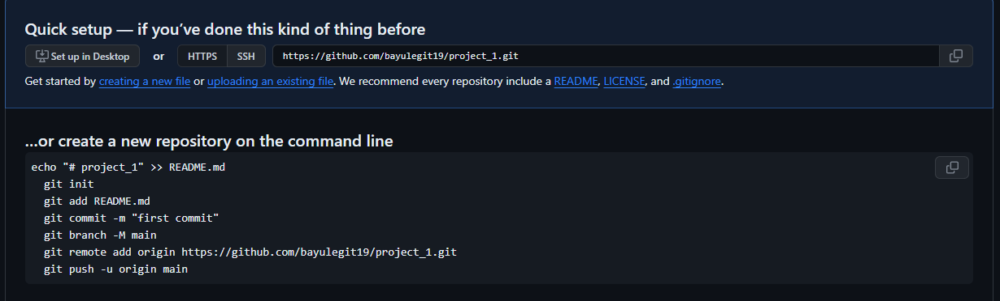
git remote add origin

Slide 18
git push -u origin main
git push -u origin main digunakan untuk mengirim perubahan dari branch lokal "main" ke branch "main" di remote repository yang telah diidentifikasi dengan nama "origin".
git push: Perintah untuk mengirim perubahan dari repositori lokal ke repositori jarak jauh (remote repository).
-u: Opsi ini digunakan untuk mengaitkan branch lokal dengan branch di remote repository. Setelah menggunakan opsi ini, ketika Anda melakukan git push atau git pull di masa mendatang, Git akan tahu secara otomatis untuk menghubungkan dengan branch yang sesuai di remote repository.
origin: Nama remote repository yang telah ditambahkan sebelumnya menggunakan git remote add origin.
main: Nama branch lokal yang akan di-push ke branch yang sesuai di remote repository.

Slide 19
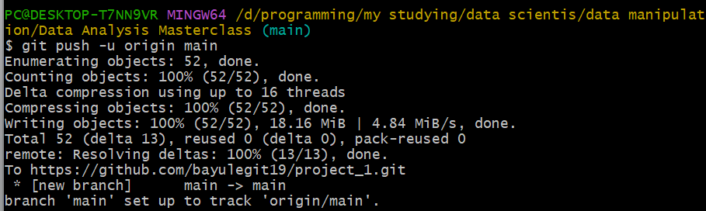
git push -u origin main

Slide 20
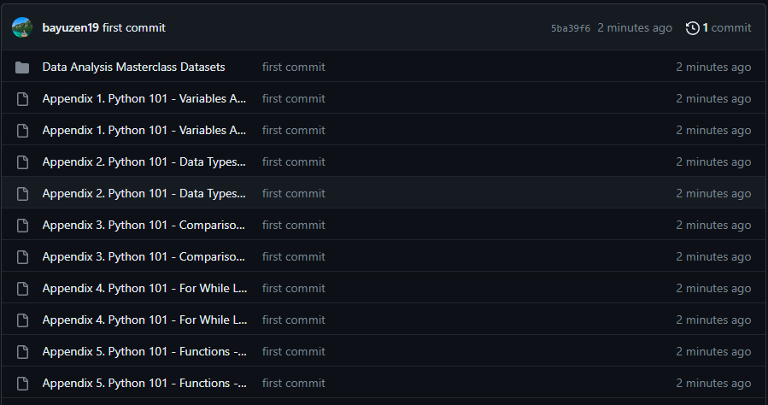
git push -u origin main
Setelah berhasil melakukan push maka kembali ke github kemudian lakukan refresh pada websitenya, maka akan ditemukan sebagai berikut.

Slide 21
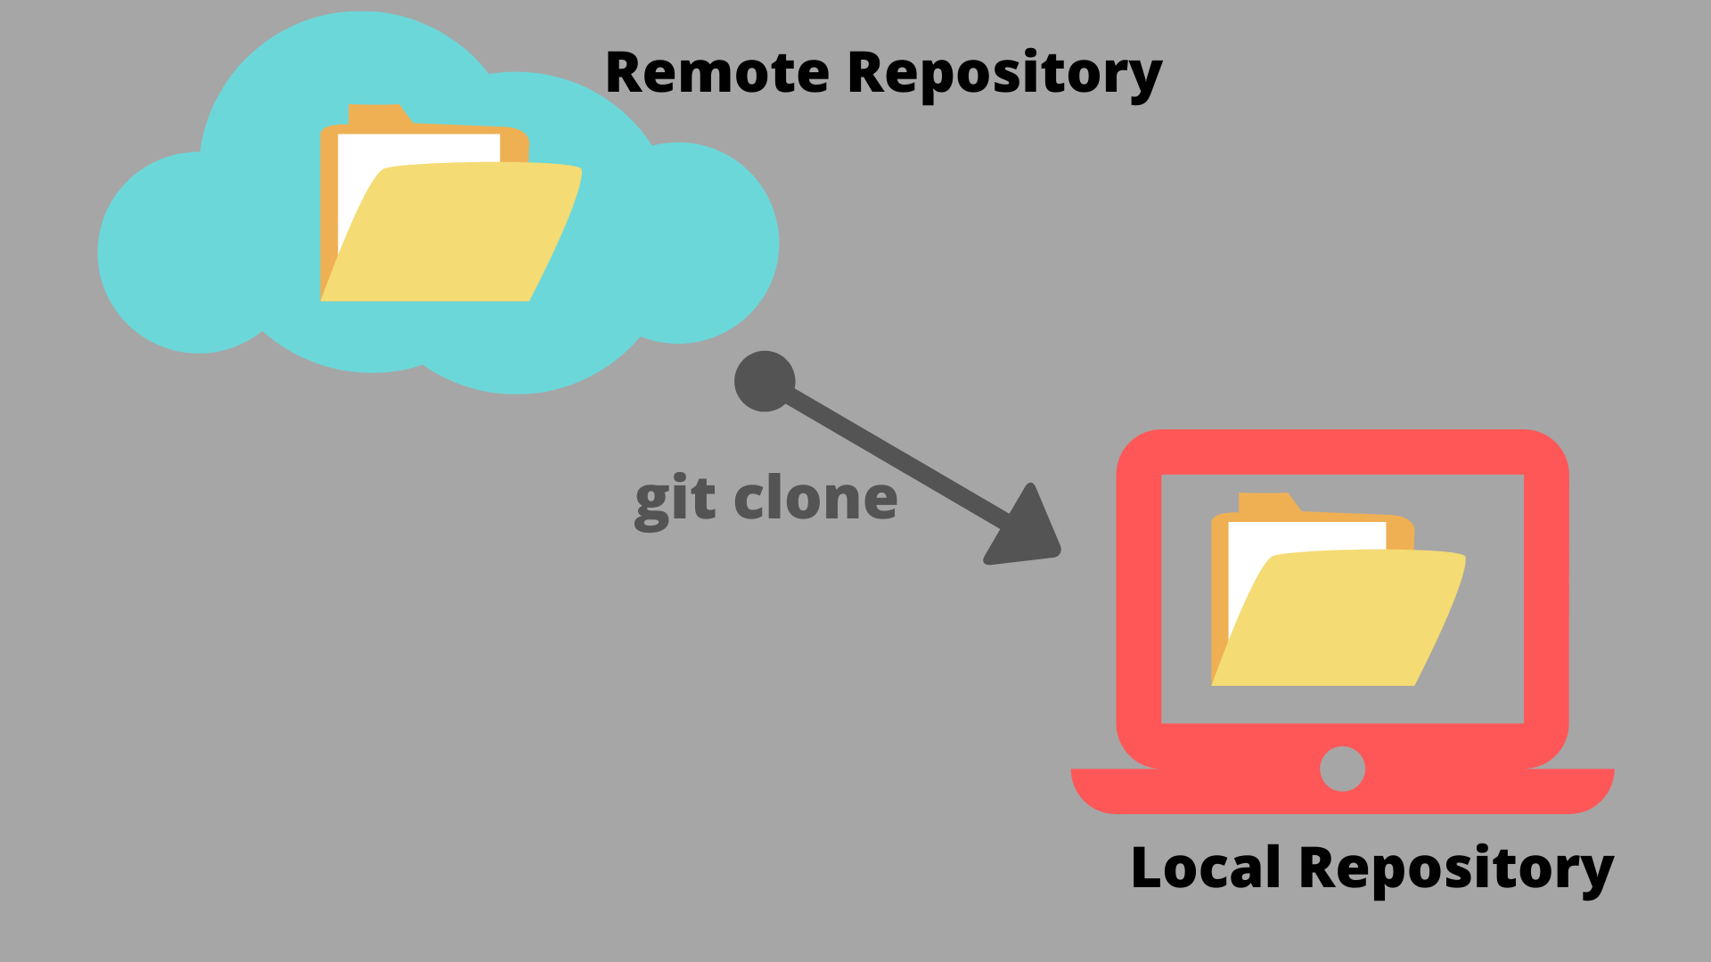
git clone
git clone adalah perintah yang digunakan untuk membuat salinan identik (clone) dari repositori Git yang sudah ada. Dengan kata lain, perintah ini mengunduh seluruh data yang ada pada direktori dari repository yang ada dan membuat salinan lokal di komputer

Slide 22
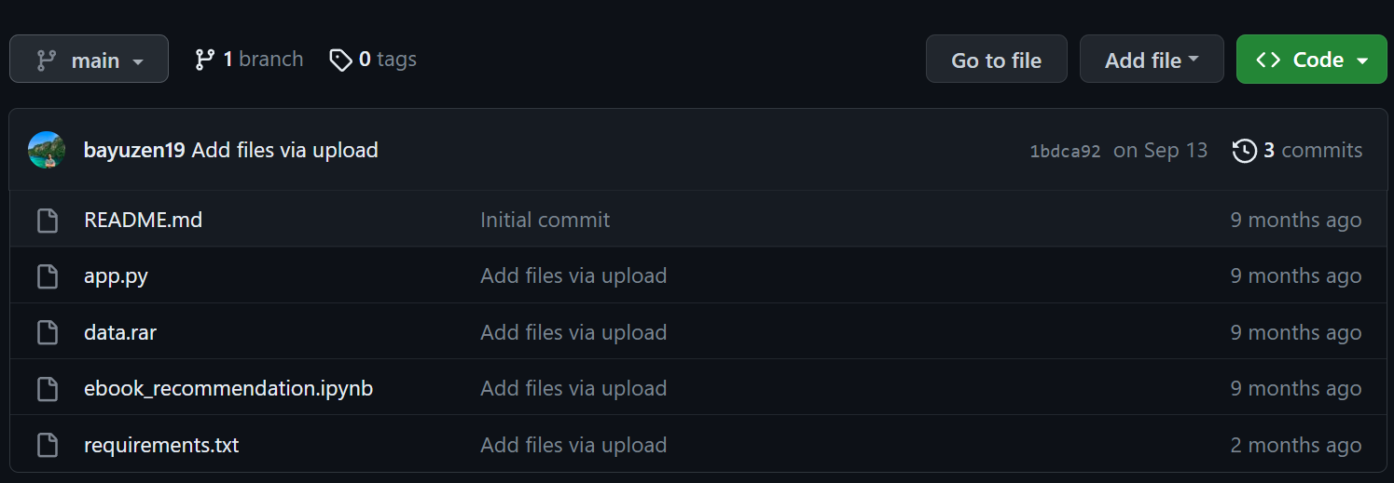
git clone
Buat folder baru untuk menyimpan salinannya.
Misalkan kita akan men-clone github berikut
click code

Slide 23
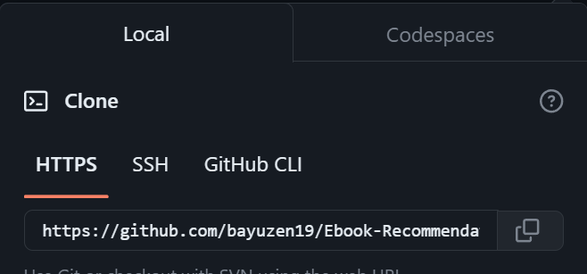
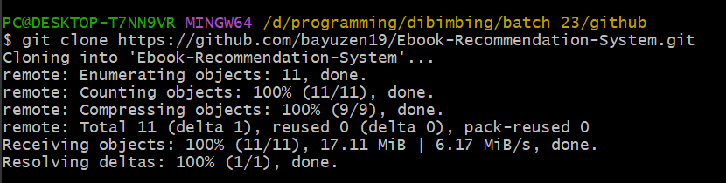
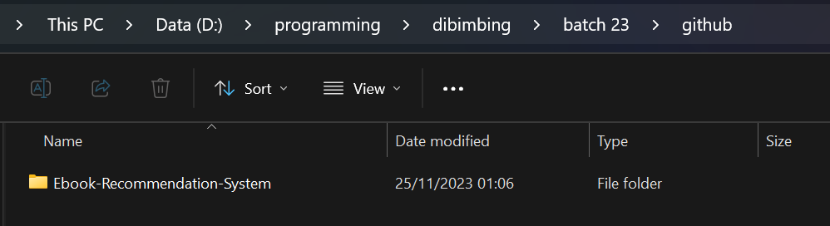
git clone
copy linknya
Jalankan git clone
Hasil clone

Slide 24
Kaggle

Slide 25

Kaggle

Slide 26

Kaggle
Kaggle adalah platform online untuk para penggemar data science. Di sana, Kita bisa ikut kompetisi memecahkan masalah menggunakan machine learning, mengunduh dataset untuk dipelajari, berbagi kode, dan belajar melalui kursus. Kaggle juga memiliki forum untuk berdiskusi dan membuat portofolio data science. Kaggle menjadi tempat yang bagus untuk belajar, berlatih, dan berkolaborasi dengan komunitas data scientist di seluruh dunia.
Link kaggle

Slide 27
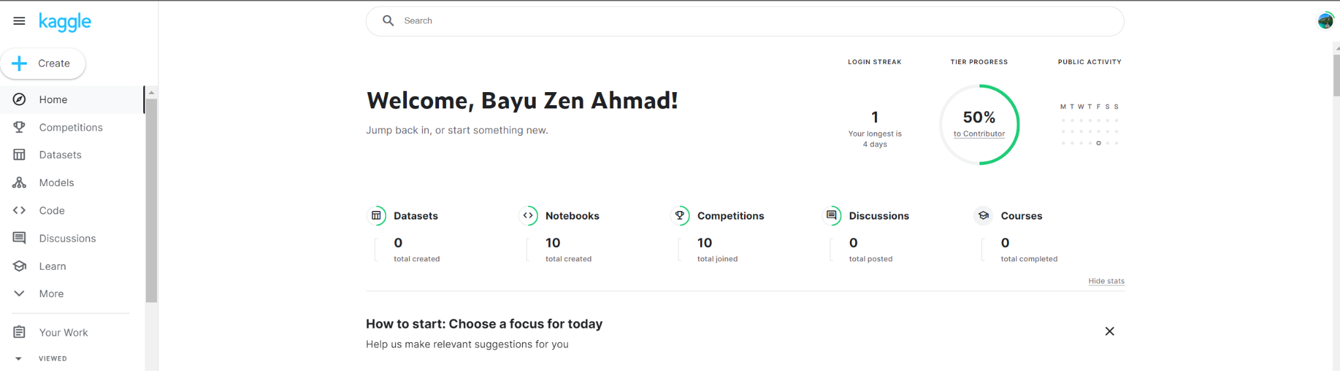
Kaggle

Slide 28
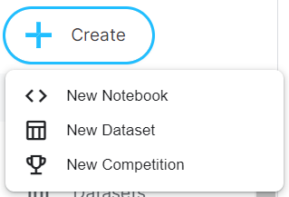
Kaggle
Create merupakan fitur opsi untuk membuat notebook, dataset (biasanya kontribusi dataset untuk menambah exp),new competition membuka kompetisi baru

Slide 29

Kaggle
Discussion fitur untuk berdiskusi dalam forum.
Learn fitur untuk mempelajari materi secara gratis yang disediakan oleh KAGGLE

Slide 30
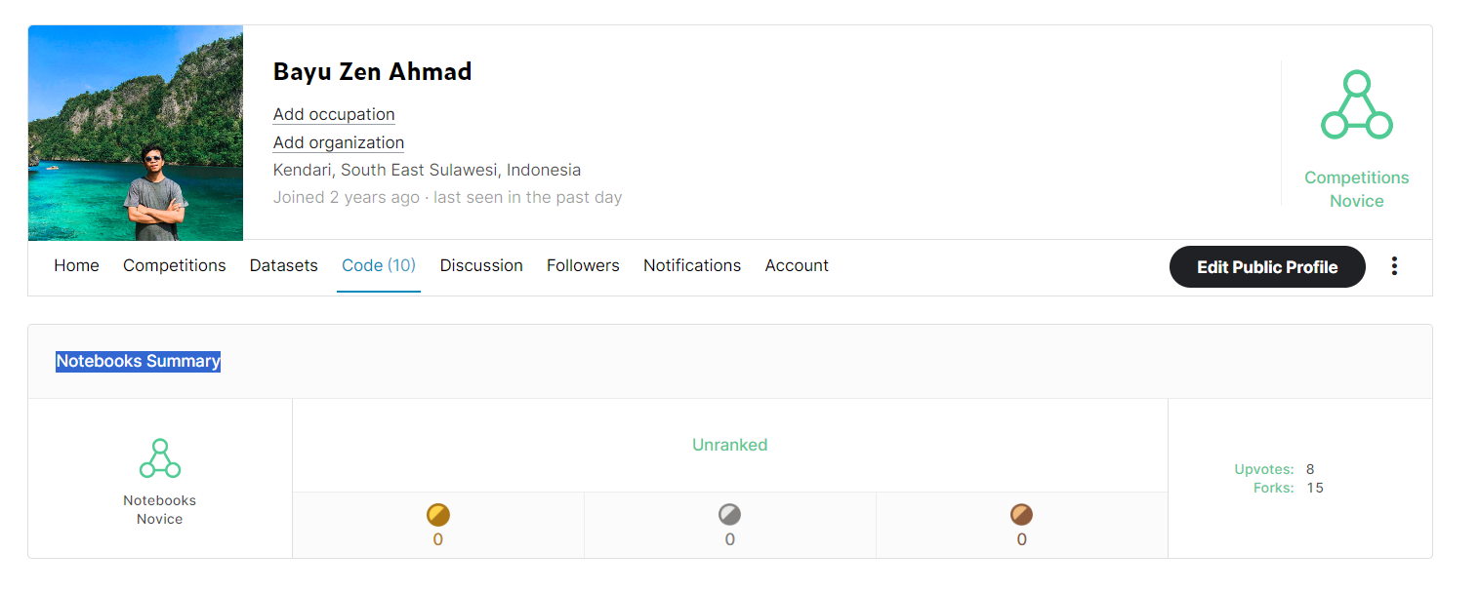
Profil
Progress kontribusi
Jumlah medali selama mengikuti kaggle

Slide 31
Thank you!

